Slide 1
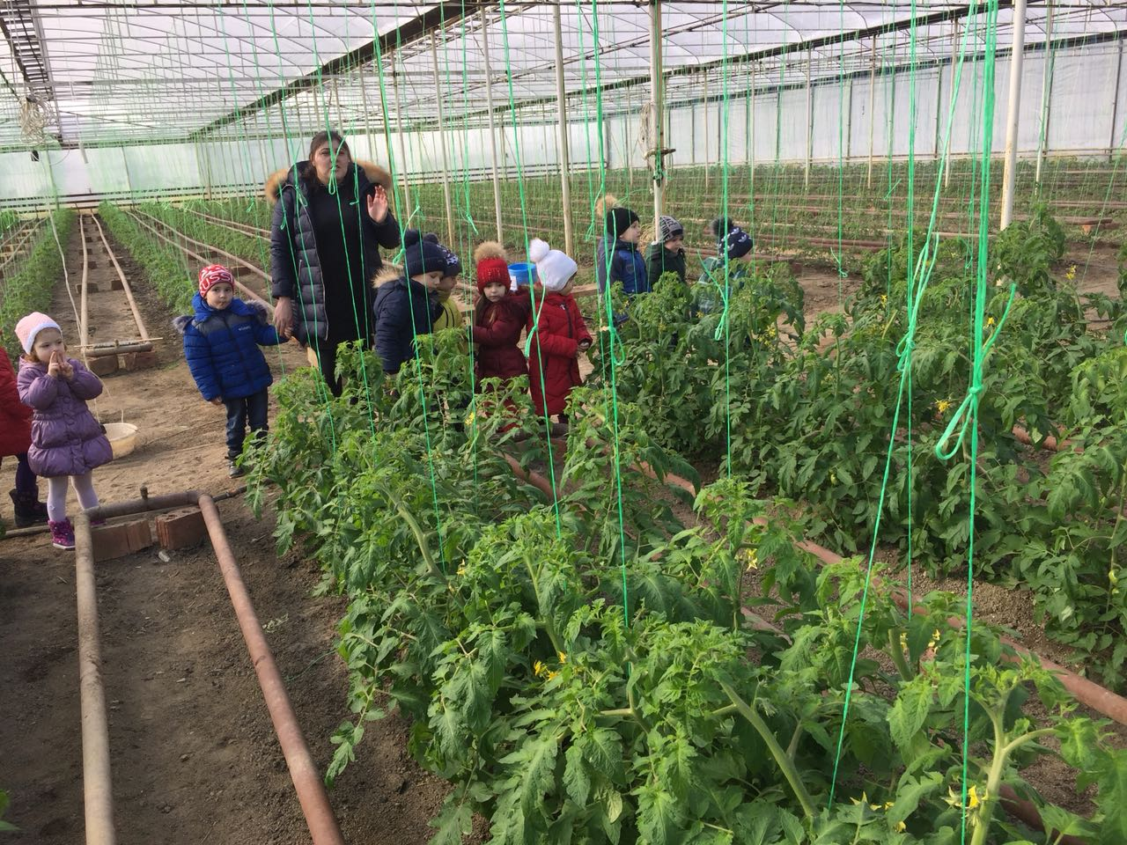
Проект «Создание Экспериментария в детском саду» на тему: «От вершка до корешка»
Министерство образования и науки Республики Дагестан
Муниципальное казенное дошкольное образовательное учреждение «Детский сад «Солнышко»
Новолакского района село Чапаево.

Slide 2
Тип проекта: информационный, исследовательский, фронтальный, среднесрочный (рассчитан на 8 месяцев). Участники проекта: дети (возраст 4-5 лет) родители, педагоги. В целях реализации проекта «Создание Экспериментария в детском саду» разработан проект «От вершка до корешка»
Актуальность:
-дошкольный возраст детей является наиболее благоприятным периодом для формирования любознательности и способствует развитию у детей познавательной активности: учить устанавливать связи и взаимодействия человека с природой.
-проект направлен на формирование представлений об овощных культурах, выращиваемых на территории нашего района;
- о способах их посадки и условиях выращивания;
- на понимание необходимости овощей в жизнедеятельности человека.
- участие детей в проекте позволит максимально обогатить их представления о работе сельских жителей на приусадебных участках, о процессе выращивания овощных культур, их полезных свойствах;
-развить связную речь, творческие способности детей, совместную поисковую деятельность.

Slide 3
Цель:
- формировать мотивацию у детей на здоровый образ жизни посредством постановки и решения проблемы в процессе познавательной активности.
- обогащать представления детей об овощных культурах.
- познакомить детей с условиями выращивания овощей на грядках и способами ухода за ними.
Задачи проекта:
- познакомить детей с особенностями жизни и развития растений, растущих в огороде.
- обобщить и систематизировать знания детей по данной теме, активизировать словарь по теме «Овощи».
- развивать практические умения детей в процессе трудовой деятельности по уходу за рассадой.
- развивать сотрудничество семьи и детского сада.

Slide 4
Форма работы с детьми:
Познавательные беседы: | «Для чего растению семена?» «Когда овощи могут помочь, а когда могут навредить нашему здоровью» «Овощи все нужны, в них витамины все важны» составление рассказа: «Лето на огороде», «Как я помогаю на огороде»
Дидактические игры: | «Что сажают в огороде?» «Опиши – мы отгадаем» «Сад – огород» словесная игра «Что растет в земле, а что на грядке» «Сам копай, сам сажай – сладок будет урожай»
Сюжетно- ролевые игры | «Овощеводы» «Овощной магазин» «Наш полезный урожай»
Чтение художественной литературы: | А. Барто «Сто одежек» С.Михалков «Дело было в огороде» О. Емельянова «Что растет на огороде» загадки, пословицы, поговорки об овощах
Художественно - творческая деятельность: | Аппликация «Огурцы и помидоры лежат на тарелке», Рисование «Собираем урожай овощей», «Что созрело в огороде», натюрморт «Корзина с овощами», «Я на огороде», раскрашивание овощей. Лепка «Овощи в корзине»

Slide 5
Опытно – исследовательская деятельность:
Создание грядок.
Замачивание семян
Наблюдение стадий роста рассады и зависимость ее состояния от внешних факторов
Посадка семян репы, гороха, моркови
Ожидание всходов
Прореживание растений.
Рыхление грядок.
Презентация «Вот какой я огородник».

Slide 6
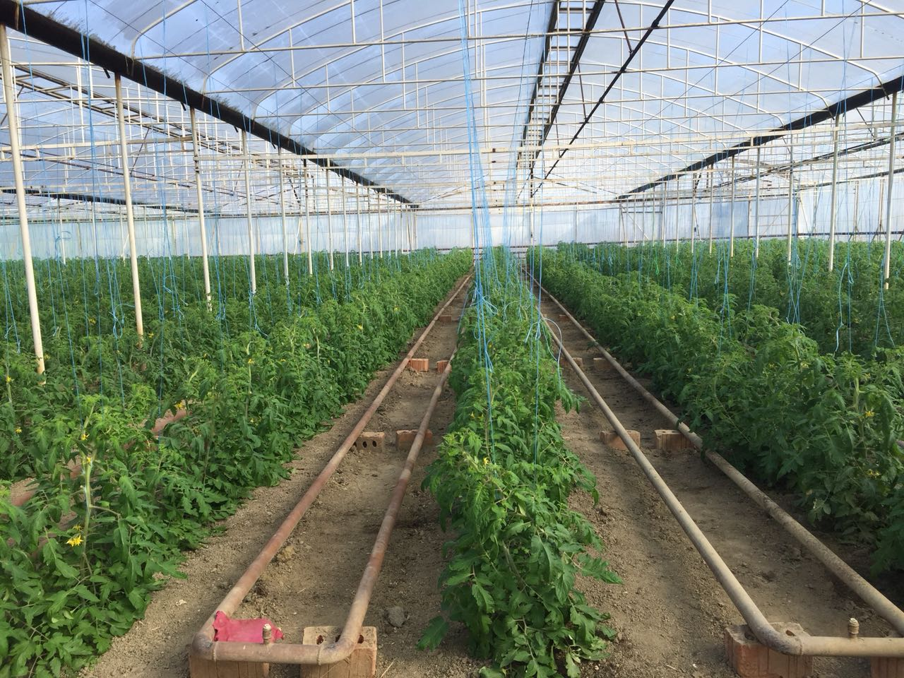
В рамках реализации проекта была организована экскурсия в тепличный комплекс на территории села Чапаево.
Рис.1 Тепличный комплекс .
Рис.2 Экскурсия по теплице

Slide 7
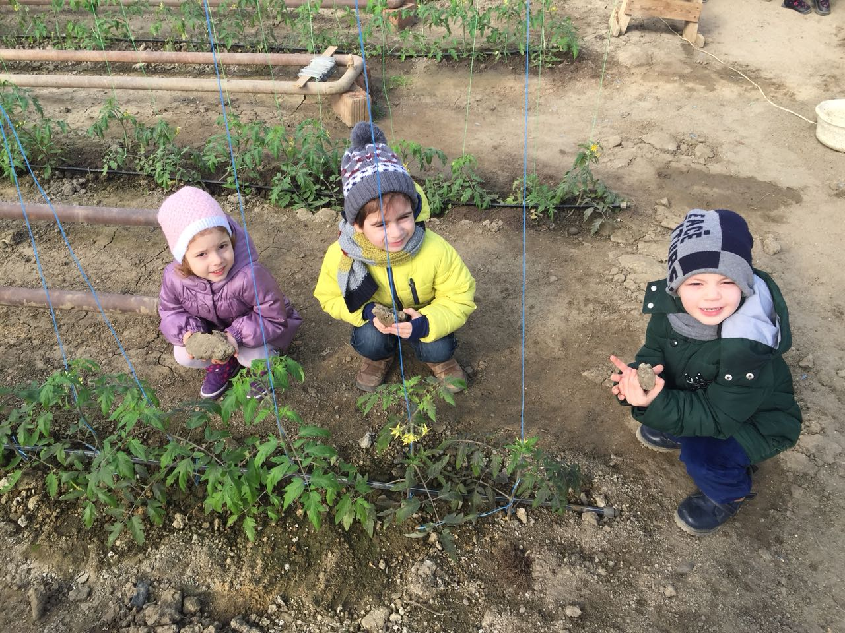
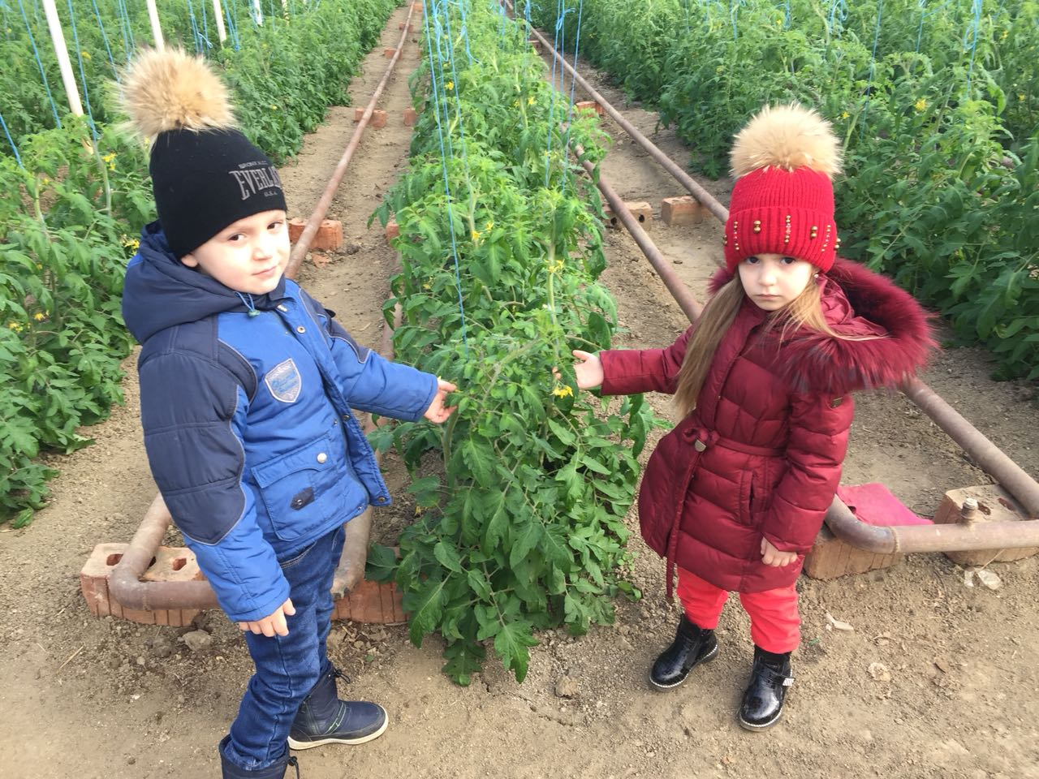
Рис.4 Знакомство с культурой
Рис.3 Знакомство с почвой

Slide 8
Заключительный: Сроки (август-октябрь), участники-дети, родители, педагоги.
Сбор урожая, сравнение листьев и корнеплодов моркови и репы.
Рисование, лепка, аппликация, выращенных овощей
Выставка детских работ «Овощи на грядках».
Изготовление фотоальбома «Наш веселый огород»
Выставка поделок из овощей «Фантазии маленьких огородников»
Создание картотеки: «Вершки и корешки», «Большие и маленькие», «Варить или не варить», «Полезные витамины».
Создание паспорта овощей: «Родина происхождения», «Особенности ухода», «Способы выращивания и размножения», «Что употребляется в пищу (вершки или корешки» , «Чем полезен для здоровья», «Интересные рецепты».

Slide 9
Критерии оценки эффективности реализации проекта
Наименование показателя | План | Факт
Что мы знаем об овощах? | Сбор информации об овощах, которые будем выращивать | Наглядный материал, инвентарь
Определение предстоящей деятельности | Подготовка опорной базы для реализации проекта | Опорная площадка на территории детского сада
Познавательная деятельность ребенка | Формирование познавательной активности и любознательности детей | Посадка семян и наблюдение за стадиями роста рассады
Уровень готовности детей к труду | Приобщение детей к труду через игровую деятельность, экскурсию | Работа на опытно – экспериментальной площадке
Совместная деятельность | Реализация проекта посредством совместной деятельности детей, родителей и педагога | Картотека, фотоальбом

Slide 10
В результате реализации проекта:
- дети получили знания, что растения и овощи живые, их выращивают из семян (сажают, поливают, удобряют, рыхлят);
- дети получили представления о способах ухода за овощными культурами, приобрели практические навыки по уходу за посадками,
- у детей сформировалось внимательное, бережное отношение к растениям, трудолюбие;
- все участники проекта (дети, воспитатели, родители) получили положительные эмоции от полученных результатов.
Участие в проектной деятельности стало для детей способом удовлетворения познавательной активности, средством выражения и развития творческих способностей.
Ценностно-ориентированная деятельность помогла детям осознать многостороннее значение природы, получить практикум просветительской и природоохранной деятельности. Участники проекта получили не только новые знания, но и приобрели навыки бережного, созидательного отношения к окружающему миру.
Совместная проектная деятельность помогла родителям освоить некоторые педагогические приёмы, необходимые в семейном воспитании; объективно оценить возможности своих детей и сотрудничать с ними как с равноправными партнёрами, вовлекая их к полезному труду.
Проект был представлен для детей средней группы, родителей и педагогов МКДОУ «Детский сад «Солнышко».
Размещение фоторепортажа «Вот какой я огородник» на сайте детского
сада.

